Slide 1

西北师范大学毕业生就业信息管理系统
班级：网络与信息班
学生：王海珍 狄慧 王燕 达拉草

Slide 2

系统的背景及意义
随着高校教育体制的改革大学生人数的不断增加，毕业生就业制度发生了根本的变化。单位和学生走向人才市场，双向选择，择优录用。因此在这样的情况下，在INTERNET上开发并运行信息管理系统就能够极大地提高工作效率，弥补了用人单位和学生在时间和空间上的不足。
本毕业设计的内容是设计并且实现一个基于web技术的毕业生就业信息系统，故而系统主要以j2EE作为开发基础,主要使用了struts2+spring+hibernate等多种框架的结合使用，用myeclipse作为开发工具，以MYSQL作为数据库，使用JAVA语言开发，页面采取JSP动态页面开发技术。该系统界面简单、操作方便，容易维护。

Slide 3
论文的结构和主要内容
第一部分：绪论和系统的开发环境及技术简介
第二部分：系统总体设计
第三部分：系统详细设计与实现
第四部分：系统功能实现
第五部分：系统的调试与测试

Slide 4
系统需求分析
本系统分系统管理员，教师用户，企业用户和毕业生用户4个用户角色。系统管理员主要功能有系别管理、专业管理、老师管理员管理、站内新闻管理、企业用户管理、岗位管理、文档管理、公告管理、留言管理、就业查询统计（包括就业情况查询，区域分布统计，性别分布统计，时间分布统计，从事行业统计，工作省份统计，就业月份统计）。老师用户的主要功能有毕业生用户管理、站内新闻查询、文档查询、公告查询、留言管理、就业查询统计（包括就业情况查询，区域分布统计，性别分布统计，时间分布统计，从事行业统计，工作省份统计，就业月份统计）。企业用户的主要功能有求职管理（包括岗位管理和查看应聘学生信息）、站内新闻查询、文档查询、公告查询、留言管理、个人信息管理。毕业生用户的主要功能有简历管理、求职管理（包括查询就业岗位和查看应聘信息，查看招聘单位）、站内新闻查询、文档查询、公告查询、留言管理、个人信息管理

Slide 5
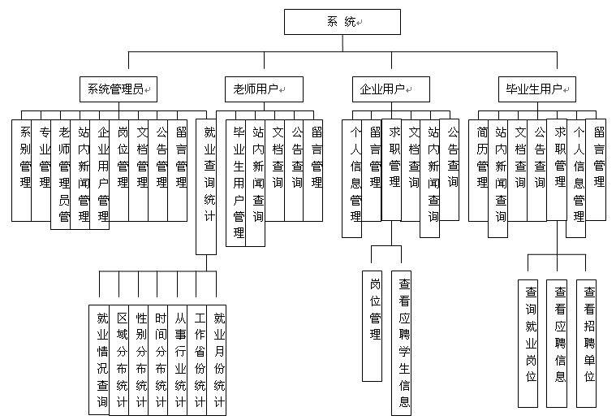
系统功能需求分析

Slide 6
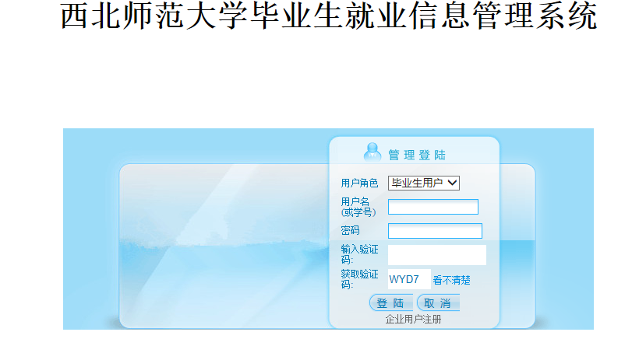
系统登录

Slide 7
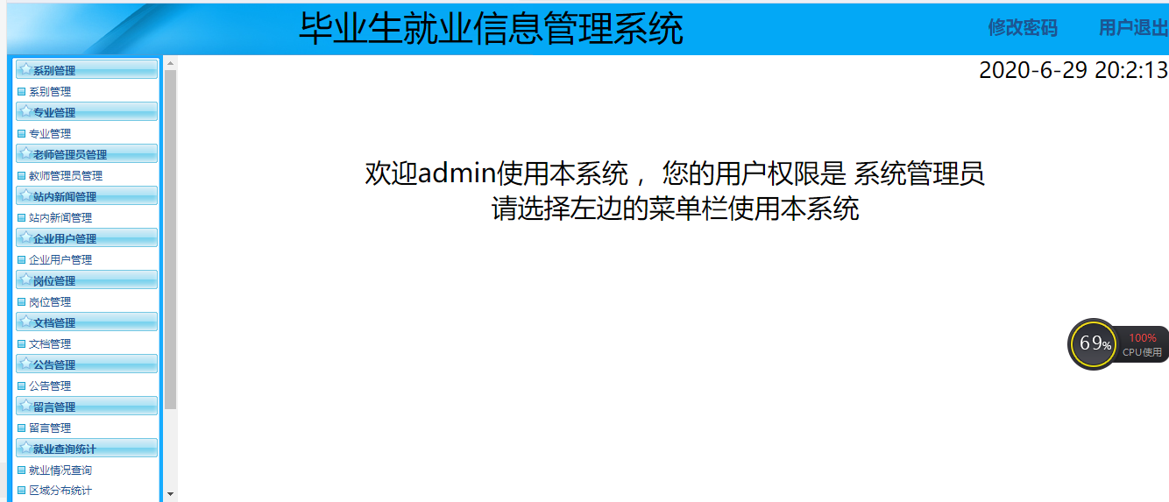
系统管理员登录

Slide 8
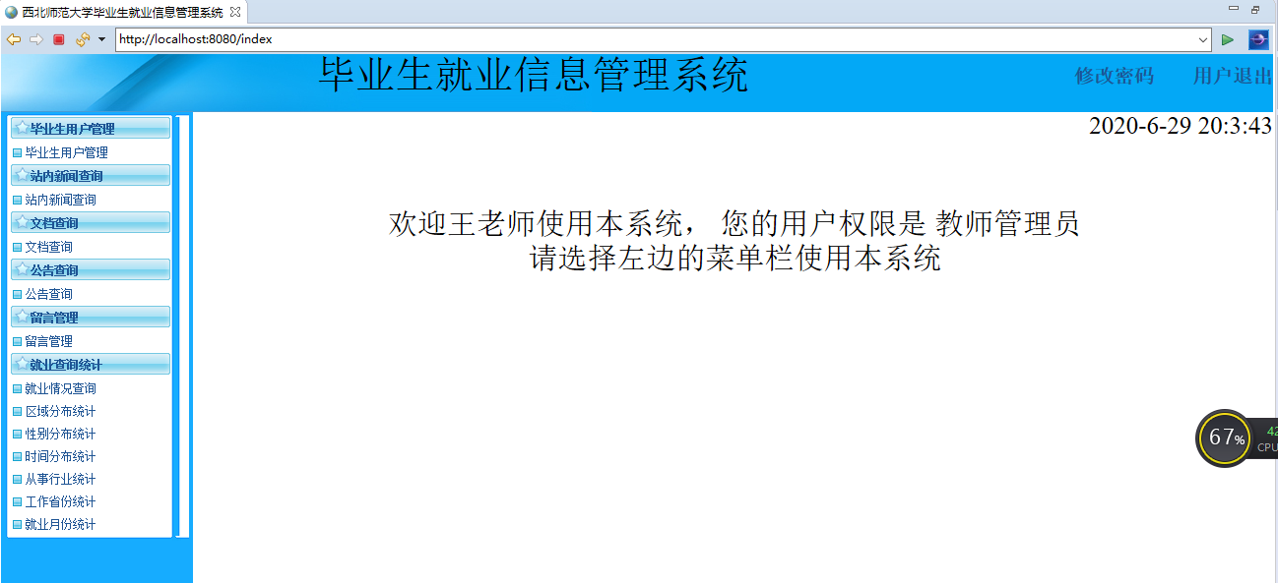
教师管理员管理

Slide 9
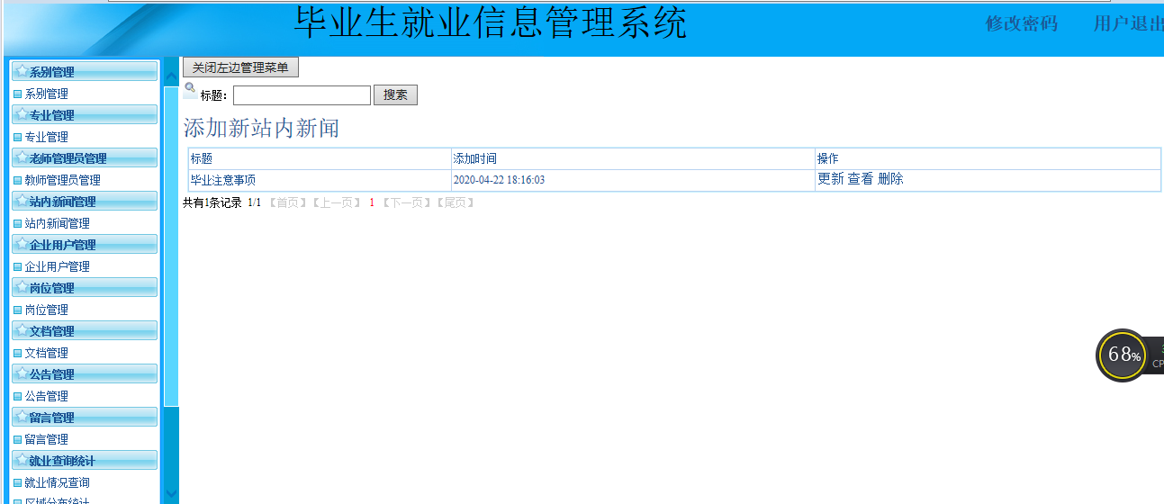
新闻管理

Slide 10
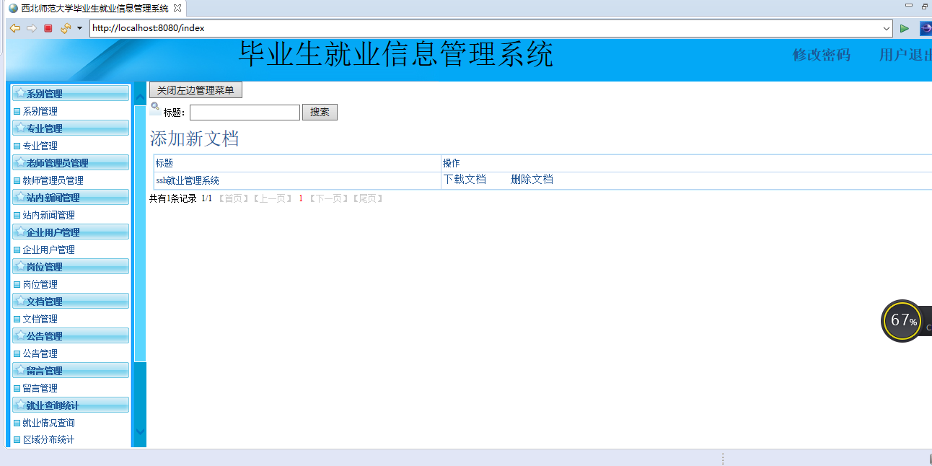
文档管理

Slide 11
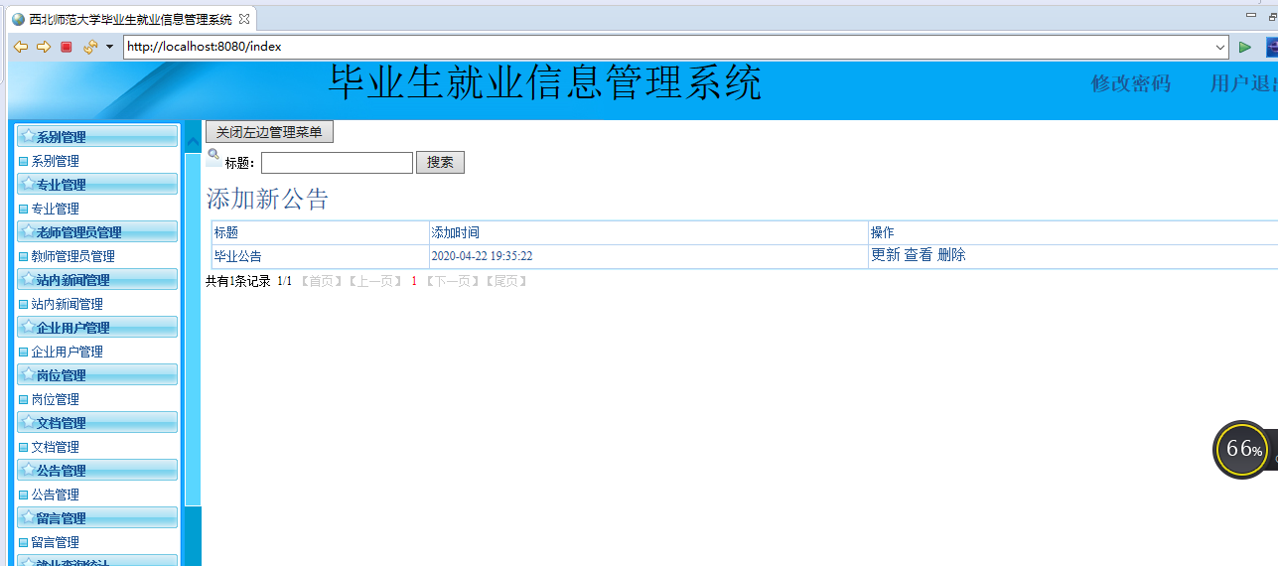
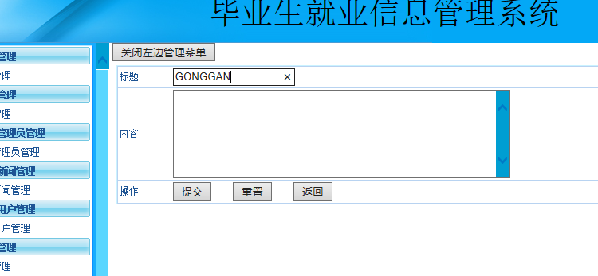
公告添加

Slide 12
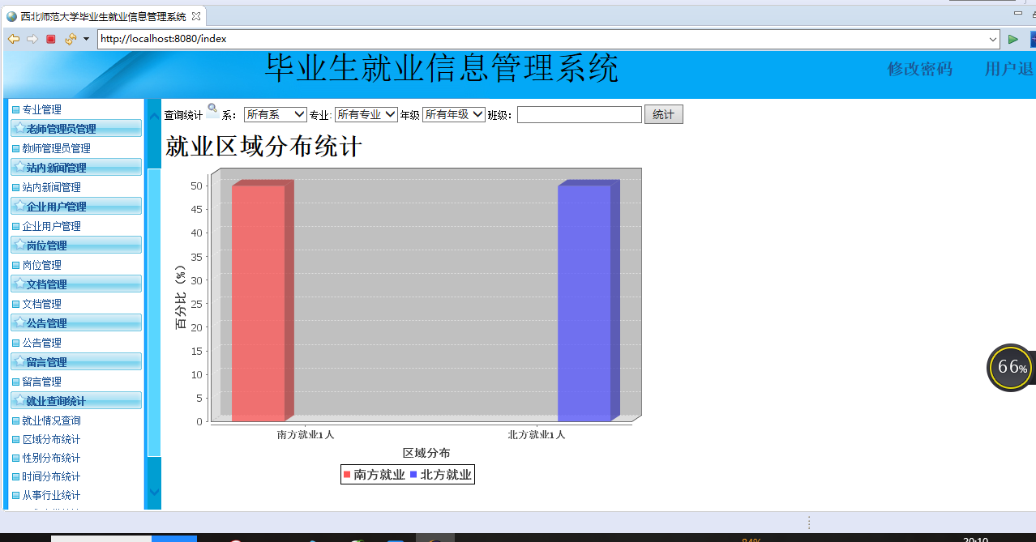
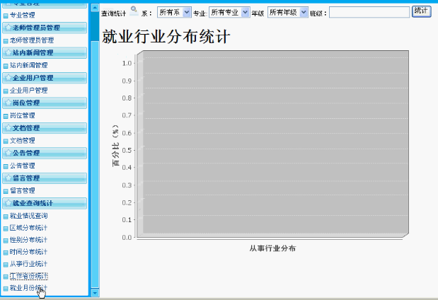
就业统计

Slide 13
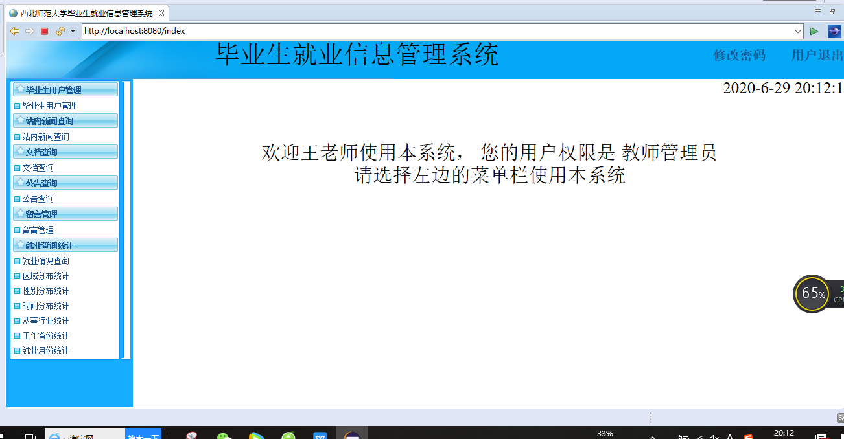
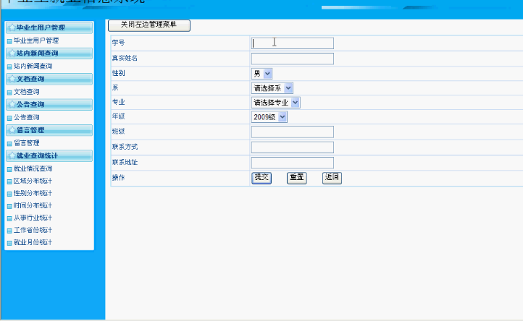
教师登陆主页面

Slide 14
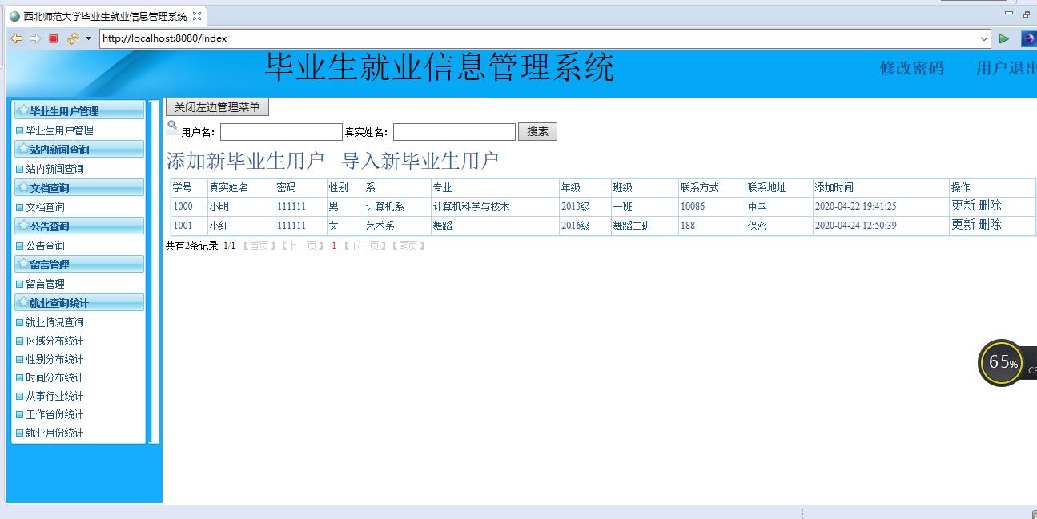
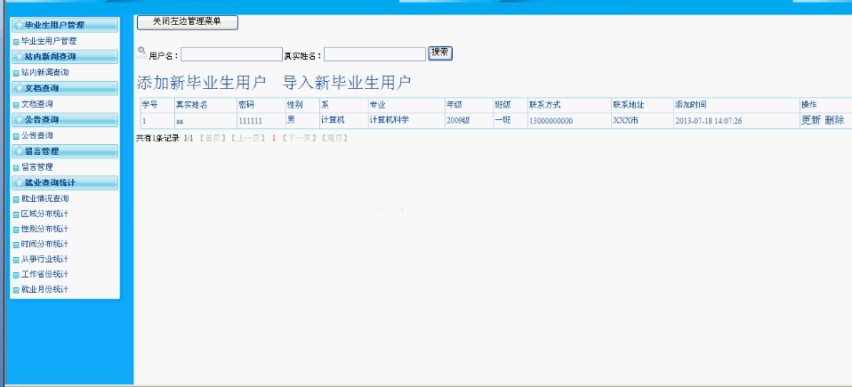
毕业生信息管理

Slide 15
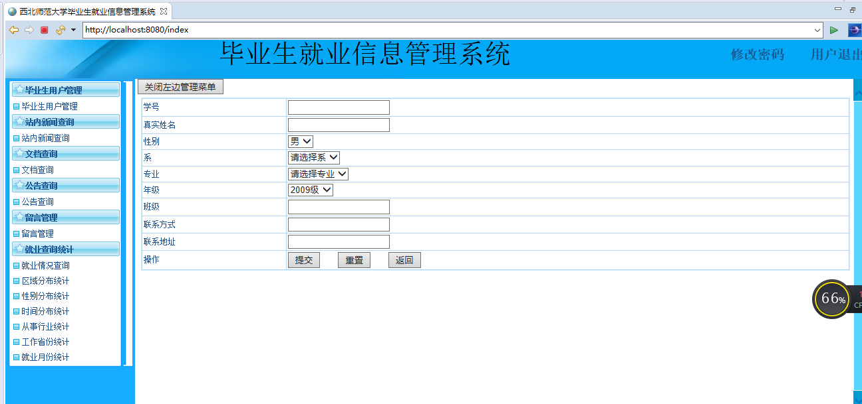
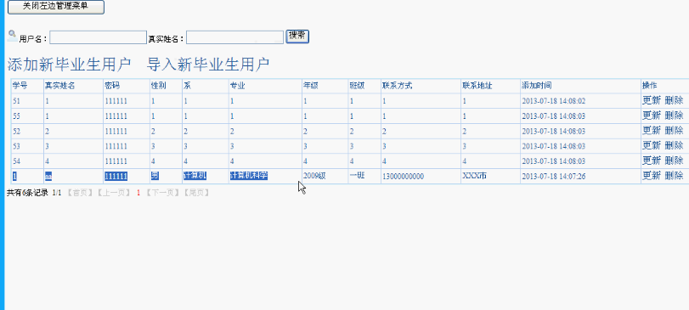
添加毕业生信息

Slide 16
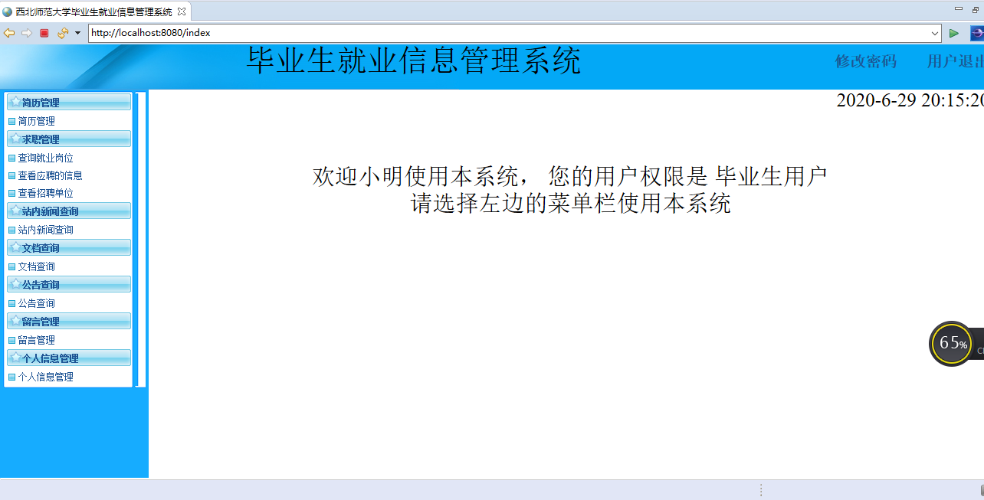
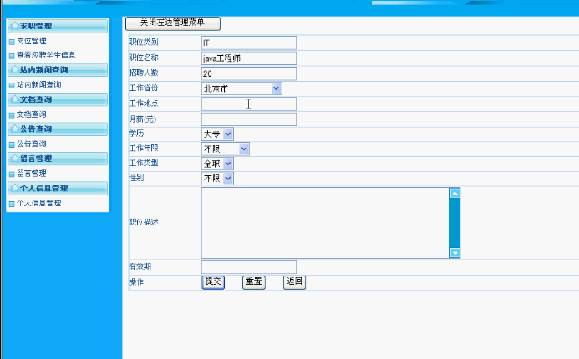
学生登陆查询就业岗位

Slide 17
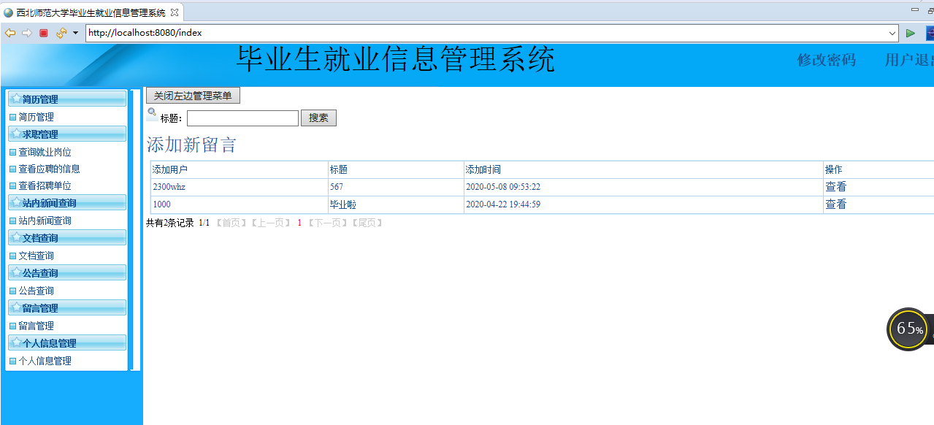
查看留言

Slide 18
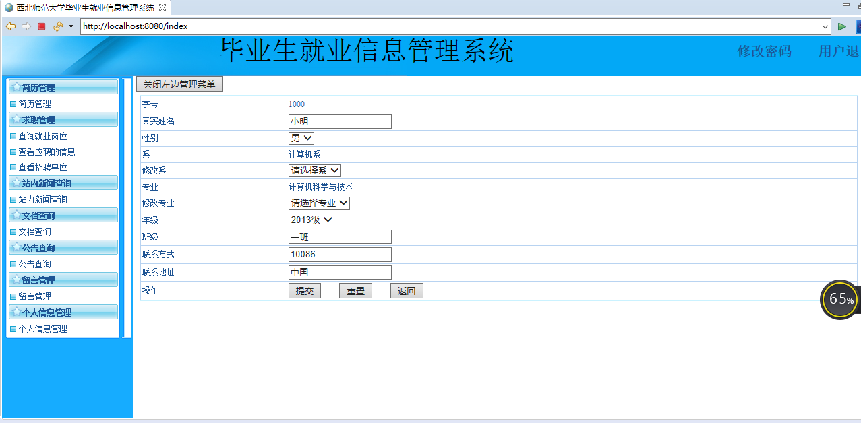
学生修改个人信息

Slide 19
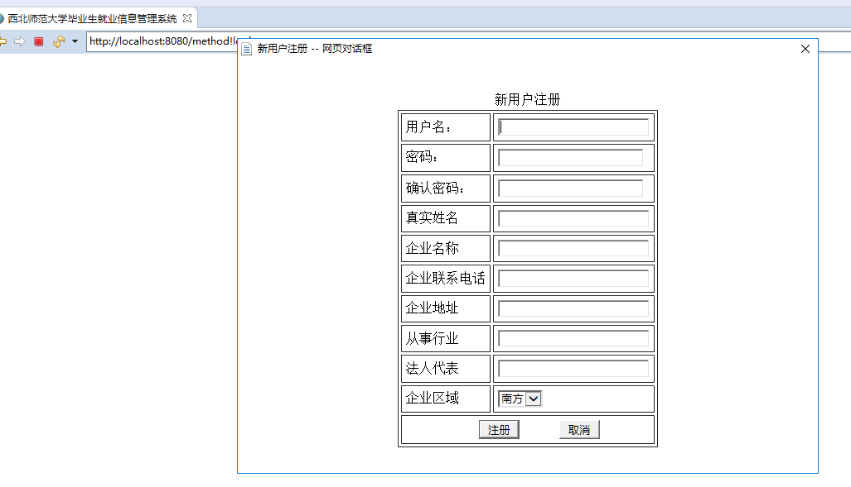
企业用户注册

Slide 20
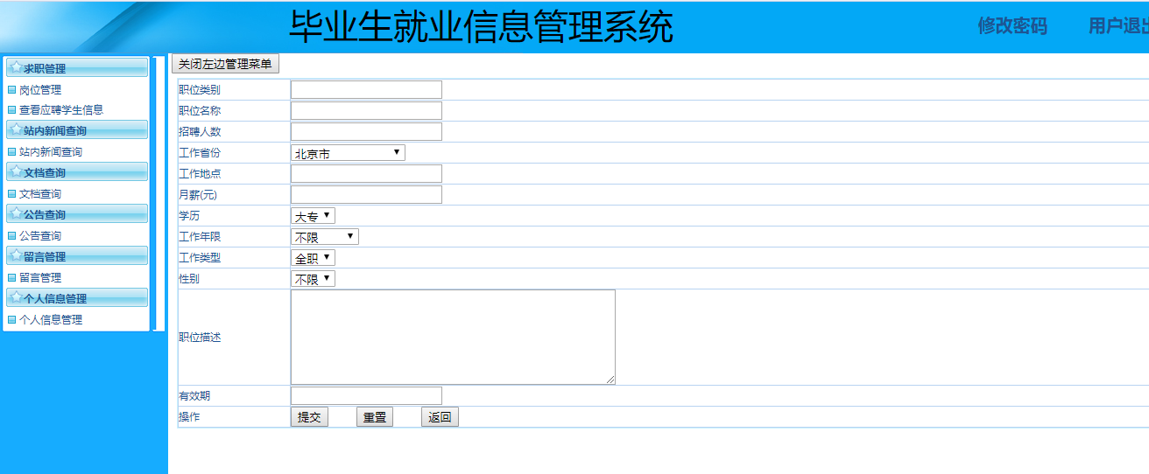
添加新岗位

Slide 21
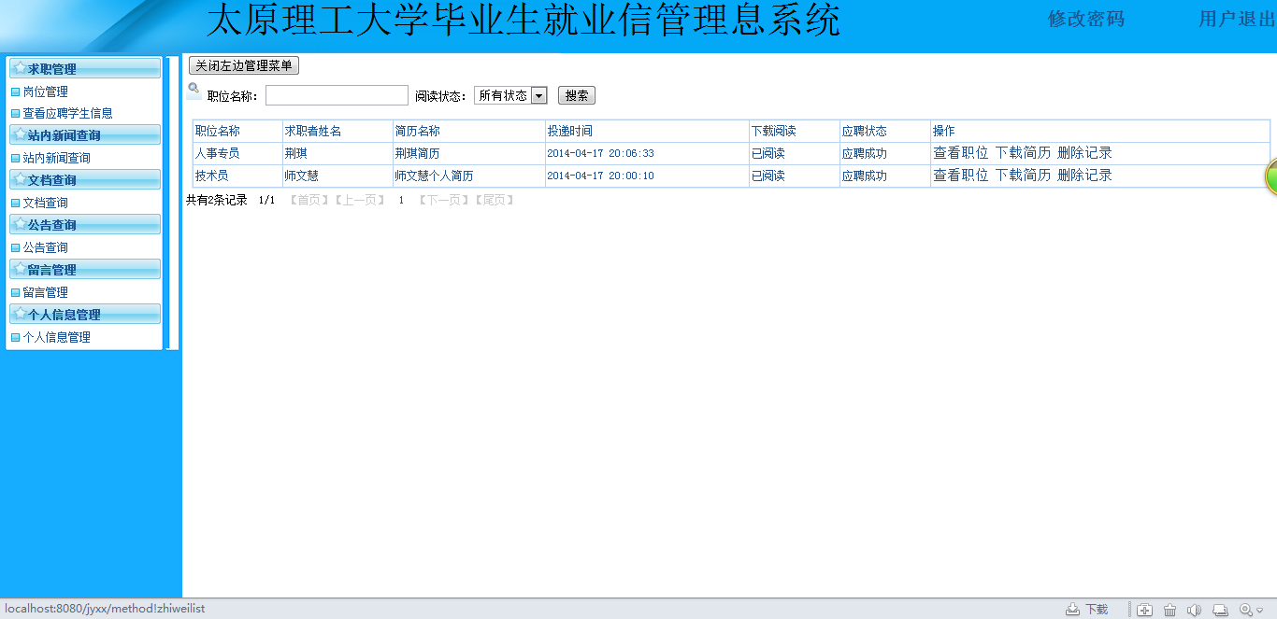
查看应聘学生

Slide 22
结束
演示到此结束，谢谢大家！

